Slide 1

VIHDIN KASVIHUONEKAASUPÄÄSTÖT
2008–2016
ENNAKKOTIETO VUODELTA 2017

Slide 2
Päästölaskennan sektorit
Kuluttajien sähkönkulutus
Rakennusten lämmitys (kaukolämpö, erillislämmitys, sähkölämmitys, maalämpö)
Tieliikenne
Maatalous
Jätehuolto

Slide 3
Sähkönkulutuksen jakautuminen Vihdissä
Sähkönkulutuksen jakautuminen eri sektoreille Vihdissä vuosina 2008–2016.

Slide 4
Sähkönkulutuksen päästöt Vihdissä
Kuluttajien ja teollisuuden sähkönkulutuksen päästöjen kehitys Vihdissä vuosina 2008–2017. Vuoden 2017 tieto on ennakkotieto. Sitä ei ole esitetty teollisuuden sähkönkulutukselle.

Slide 5
Rakennusten lämmityksen päästöt Vihdissä
Rakennusten lämmityksen päästöt Vihdissä vuosina 2008–2017.

Slide 6
Liikenteen päästöt Vihdissä
Tieliikenteen päästöjen kehitys Vihdissä vuosina 2008–2017. Vuoden 2017 tieto on ennakkotieto, joka perustuu liikennemäärien muutoksiin kunnan alueella.

Slide 7
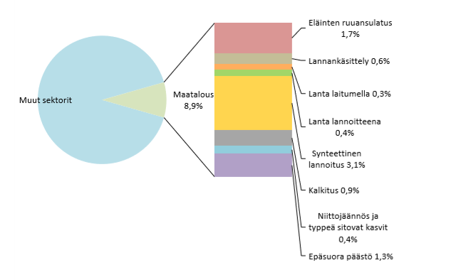
Maatalouden päästöjen jakautuminen Vihdissä
Maatalouden päästöjen osuus kokonaispäästöistä (ilman teollisuutta) Vihdissä vuonna 2016 ja sektorin jakautuminen eri päästölähteisiin.

Slide 8
Maatalouden päästöt Vihdissä
Maatalouden päästöjen kehitys Vihdissä vuosina 2008–2017.

Slide 9
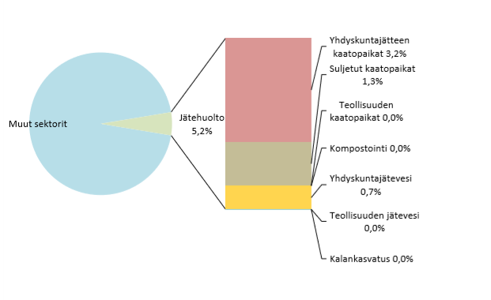
Jätehuollon päästöjen jakautuminen Vihdissä
Jätehuollon päästöjen osuus kokonaispäästöistä (ilman teollisuutta) Vihdissä vuonna 2016 ja sektorin jakautuminen eri päästölähteisiin.

Slide 10
Jätehuollon päästöt Vihdissä
Jätehuollon päästöjen kehitys Vihdissä vuosina 2008–2017.

Slide 11
Energian loppukulutus eri sektoreilla
Vihdin energian loppukulutuksen jakautuminen eri sektoreille vuonna 2016 ilman teollisuutta.

Slide 12
Päästöjen jakautuminen eri sektoreille Vihdissä
Vihdin kasvihuonekaasujen päästöjen jakautuminen eri sektoreille vuonna 2016 ilman teollisuutta.

Slide 13
Päästöjen kehitys sektoreittain
Päästöt sektoreittain Vihdissä vuosina 2008–2017 ilman teollisuutta. Vuoden 2017 tiedot perustuvat osittain ennakkotietoihin.

Slide 14
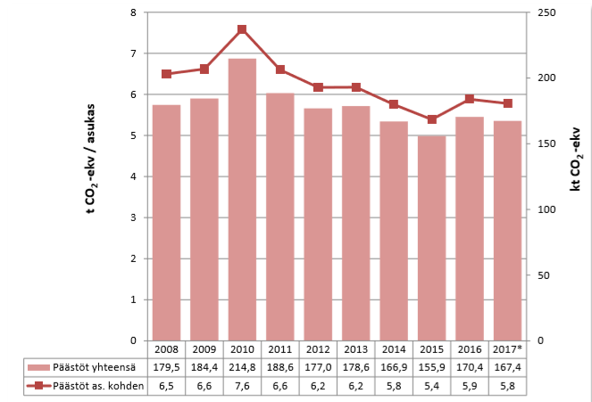
Päästöjen kehitys asukasta kohden ilman teollisuutta
Vihdin kasvihuonekaasupäästöjen kehitys vuosina 2008–2017 ilman teollisuutta.

Slide 15
Asukaskohtaisten päästöjen vertailu keskimääräiseen kuntaan
Asukaskohtaisten päästöjen vertailu keskimääräiseen CO2-raportin kuntaan vuonna 2016.

Slide 16
Saman kokoluokan kuntien päästövertailu
CO2-raportissa mukana olevien 25 000 - 70 000 asukkaan kuntien asukaskohtaiset päästöt vuonna 2016 ilman teollisuutta.

Slide 17
Saman maakunnan kuntien vertailu
Uudenmaan kuntien asukaskohtaiset päästöt vuonna 2016 ilman teollisuutta.

Slide 18
Kokonaispäästöjen vertailu KUUMA-kunnissa

Slide 19
Sähkönkulutuksen päästöjen vertailu KUUMA-kunnissa

Slide 20
Lämmityksen päästöjen vertailu KUUMA-kunnissa

Slide 21
Tieliikenteen päästöjen vertailu KUUMA-kunnissa

Slide 22
Maatalouden päästöjen vertailu KUUMA-kunnissa

Slide 23
Kokonaispäästöjen vertailu KUUMA-kunnissa ilman teollisuutta, maataloutta ja läpiajoliikennettä

Slide 24
Kokonaispäästöjen vertailu

Slide 25
Kiitos mielenkiinnosta!

